Slide 1
Web 组合服务变更影响分析
第十一组
组员：王智楷 周慧聪 孟令涵

Slide 2
背景
Web 组合服务由一系列执行不同功能的 Web 服务组成，不同的Web服务之间通过串行、循环、分支等结构配合执行。
一个大型的Web组合服务项目的开发涉及到不同的角色，如：Web服务开发者，Web组合服务集成者，Web组合服务测试者等。

Slide 3
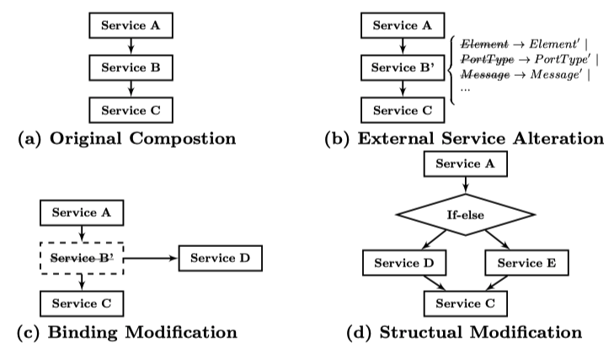
问题
Web组合服务项目的演化过程中，每个Web服务都可能会发生增、删、改、换的变更
导致变更的角色可能是Web服务开发者，Web组合服务集成者，Web组合服务测试者等，变更发生时通常不会主动通知

Slide 4
挑战
如何准确识别组合服务中的变更？
从服务集成者的视角出发，识别组合服务的变更不难，但Web服务是一个黑盒，如何识别Web服务的变更？

Slide 5
变更分析方法
1. 分别解析 Web 组合服务所涉及的 xml 文档（.bpel, .wsdl, .xsd）
对于bpel文档
头文件部分：获取bpel中的<variable>、<portType> 对应涉及的web服务和相应的message
Sequence 部分：将xml标签转换为AST
其中为了方便数据依赖分析，遇到 <invoke>, <receive>, <reply>, <assign> 时记录下 define – use 对
遇到<condition>是提取其中的变量
对于wsdl文档
获取<types>下定义的 elements 和相关约束条件
读取其余标签，并利用 Json 存取这些标签之间的关系

Slide 6
变更分析方法
2. 对于 Web 服务的变更识别
组合服务中的Web服务会以 <variable>的形式声明，因此我们通过variable和对应的portType定位到相关的Web服务(BH)
新引入和被删除的比较声明部分即可
修改的Web服务以element级别的粒度自底而上的比较：(WP)
Element -> Message -> portType -> binding -> service
每个变更能够对应到组合服务中的variable

Slide 7
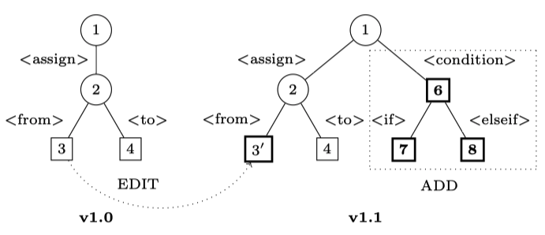
变更分析方法
3. 对于Web组合服务的变更，比较两个版本的AST，提取变更中的所有variable（BAST）

Slide 8
变更分析方法
4. 被识别到的变更以 <variable> 存于variable sets
每个variable内都存储了define-use对、是否为控制节点等信息
Variable sets 可以被用来进行后续的分析，如：测试用例生成、约简等等

Slide 9
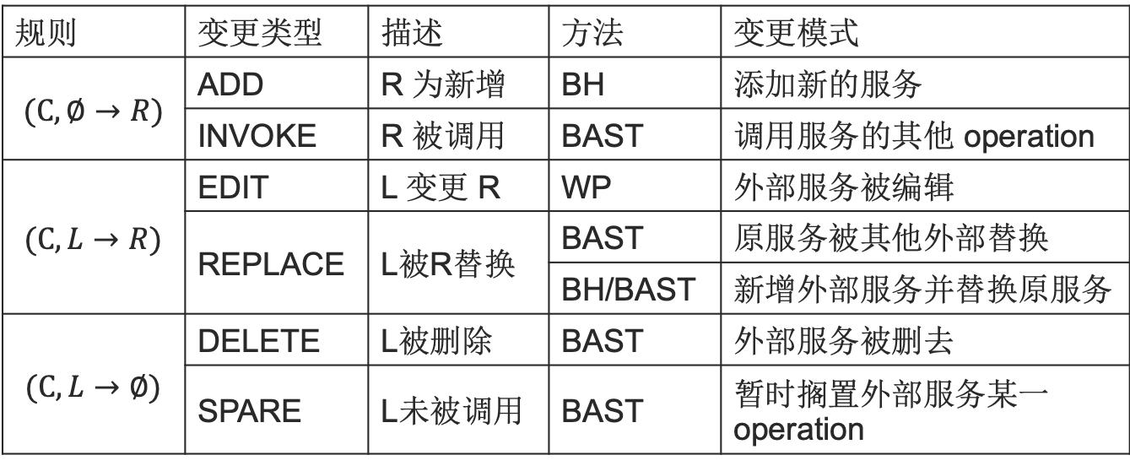
变更分析方法
规则 | 变更类型 | 描述 | 方法 | 变更模式
$$(C,∅→R)$$ | ADD | R 为新增 | BH | 添加新的服务
 | INVOKE | R 被调用 | BAST | 调用服务的其他 operation
$$(C,L→R)$$ | EDIT | L 变更 R | WP | 外部服务被编辑
 | REPLACE | L被R替换 | BAST | 原服务被其他外部替换
 |  |  | BH/BAST | 新增外部服务并替换原服务
$$(C, L→∅)$$ | DELETE | L被删除 | BAST | 外部服务被删去
 | SPARE | L未被调用 | BAST | 暂时搁置外部服务某一operation

Slide 10
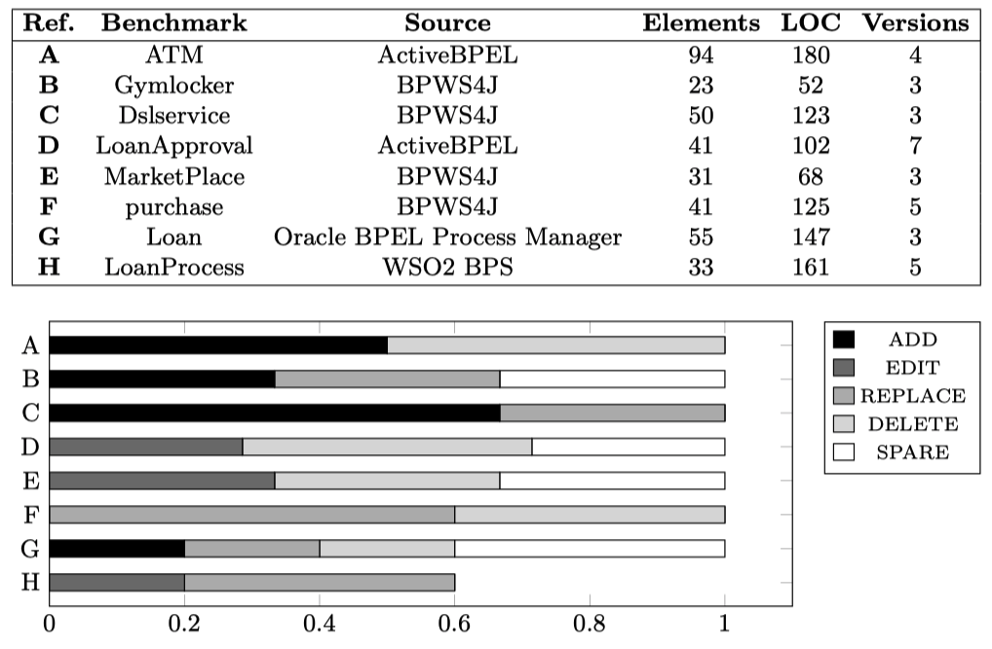
效果

Slide 11
谢谢！

